Slide 1
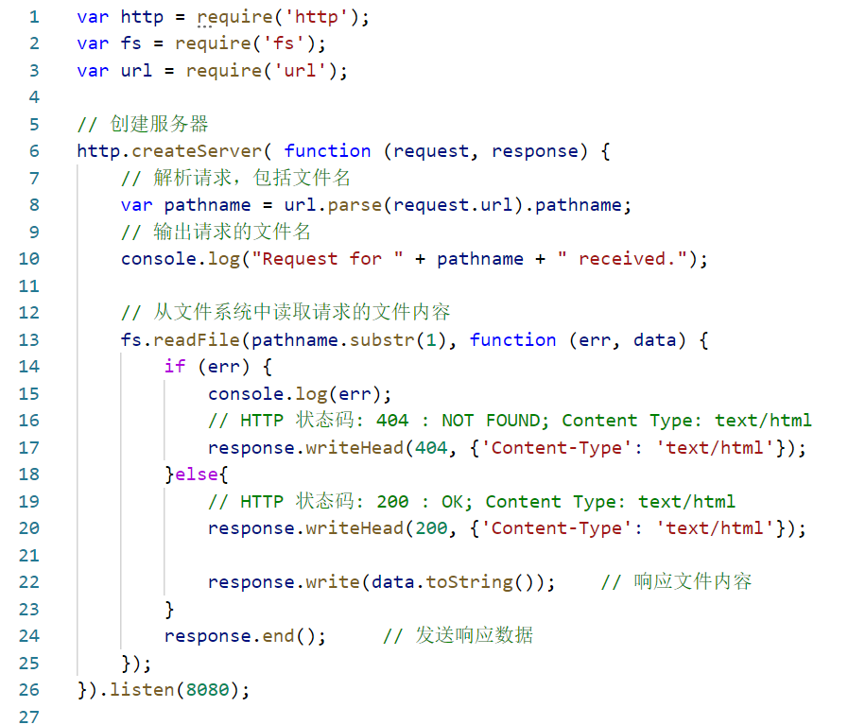


Node.js 搭建 Web 服务器
Text here
Text here
调用 Node.js 中 http 模块，
搭建 http 服务端和客户端
Server 端
示例
Text here
服务器端http响应方法：
发送响应主体：
response.write(chunk[, encoding][, callback])
响应完成：
response.end([data][, encoding][, callback])
response.setHeader(name, value)
...
Text here
Notes:
图：server端demo server.js 文件
传统的HTPP服务器会由Aphche、Nginx、IIS之类的软件来担任，但是nodejs并不需要，nodejs提供了http模块，自身就可以用来构建服务器，而且http模块是由C++实现的，性能可靠。
http模块创建的是一个基于事件的服务器，createServer方法中的参数函数中的两个参数req和res则是分别代表了请求对象和响应对象。提供的事件如下：
request：当客户端请求到来时，该事件被触发，提供两个参数req和res，表示请求和响应信息，是最常用的事件
connection：当TCP连接建立时，该事件被触发，提供一个参数socket，是net.Socket的实例
close：当服务器关闭时，触发事件（注意不是在用户断开连接时）
参考网站：
https://www.runoob.com/nodejs/nodejs-web-module.html
https://www.cnblogs.com/liAnran/p/9799296.html
https://blog.csdn.net/TDCQZD/article/details/82051545

Slide 2
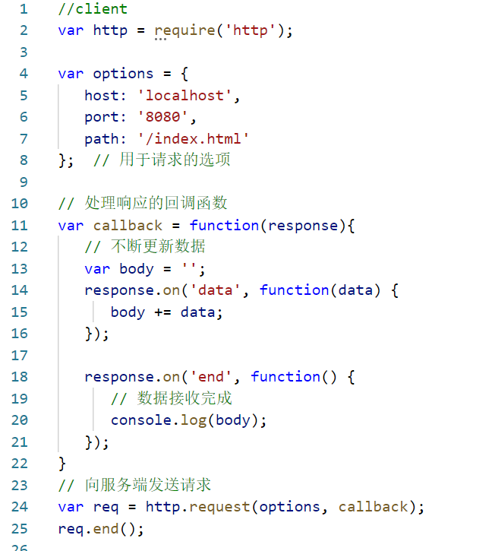
Node.js 搭建 Web 服务器
Text here
Text here
调用 Node.js 中 http 模块，
搭建 http 服务端和客户端
Client 端
示例
Text here
客户端http请求方法：
发送数据块：
request.write(chunk[, encoding][,callback])
结束发送请求：
request.end([data[, encoding]][, callback])
request.getHeader(name)
request.setHeader(name, value)
...
Text here
Notes:
图：Client端demo client.js文件
http.request是一个http客户端工具，用于在客户端上向http服务器发起请求。
http.request(options[, callback])
options ：可以是一个对象、或字符串、或 URL 对象。 如果 options 是一个字符串，它会被自动使用 url.parse() 解析。 如果它是一个 URL 对象, 它会被默认转换成一个 options 对象。
callback ：可选的。callback 参数会作为单次监听器被添加到 ‘response’ 事件。
'response'事件：当请求的响应被接收到时触发。 该事件只触发一次。
https://blog.csdn.net/TDCQZD/java/article/details/82051545
https://www.runoob.com/nodejs/nodejs-web-module.html
https://www.cnblogs.com/liAnran/p/9799296.html
https://blog.csdn.net/TDCQZD/article/details/82051545

Slide 3
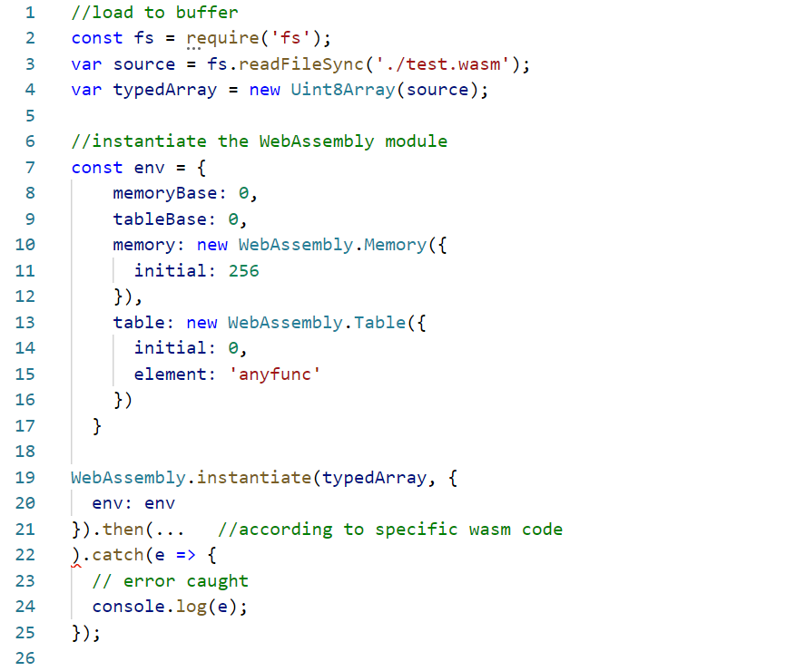
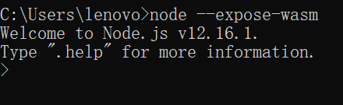
Node.js 调用 WebAssembly 模块
将 .wasm 文件在 .js 文件中加载到 buffer 区，
并将 buffer 转换为 typed array 类型，
再实例化 WebAssembly 模块
在运行 Node.js 时开启 --expose-wasm 参数,访问全局对象 Wasm
Text
Text here
Copy paste fonts. Choose the only option to retain text.
……
Notes:
图：在.js文件中调用wasm模块

